Slide 1
CHÀO MỪNG CÁC EM ĐẾN VỚI BUỔI HỌC NGÀY HÔM NAY!

Slide 2
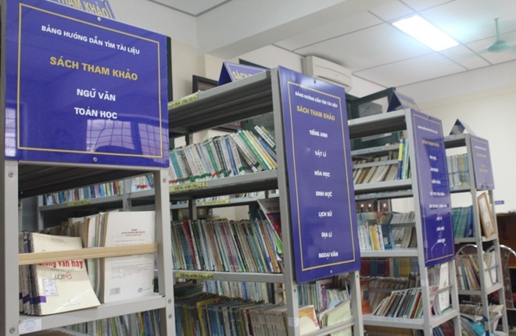

KHỞI ĐỘNG
Quan sát hình ảnh và cho biết: Làm thế nào em có thể tìm được cuốn sách mình cần trong một thư viện, hiệu sách?

Slide 3

Dựa vào sự sắp xếp sách trong thư viện, hiệu sách. Mỗi loại sách khác nhau đều được sắp xếp thành từng nhóm khác nhau.
Vậy để có thể dễ dàng tìm ra một loại sinh vật trong tự nhiên, các nhà khoa học đã phân loại thế giới sống như thế nào?

Slide 4

CHƯƠNG VII: ĐA DẠNG THẾ GIỚI SỐNG
BÀI 22. HỆ THỐNG PHÂN LOẠI SINH VẬT

Slide 5


NỘI DUNG BÀI HỌC
I
II
III
SỰ CẦN THIẾT CỦA VIỆC PHÂN LOẠI THẾ GIỚI SỐNG
HỆ THỐNG PHÂN LOẠI SINH VẬT
GIỚI VÀ HỆ THỐNG PHÂN LOẠI NĂM GIỚI

Slide 6

1. SỰ CẦN THIẾT CỦA VIỆC PHÂN LOẠI THẾ GIỚI SỐNG
Hãy sắp xếp sách vở, đồ dùng học tập của em thành từng nhóm dựa vào đặc điểm chung giữa chúng

Slide 7


1. SỰ CẦN THIẾT CỦA VIỆC PHÂN LOẠI THẾ GIỚI SỐNG
Nhóm 1
Nhóm 2
- Sách giáo khoa
- Sách bài tập
- Vở ghi chép
- Bút bi, bút chì
- Thước kẻ
- Keo dán
Phân loại sinh học là sự sắp xếp các đối tượng sinh vật có những đặc điểm chung vào từng nhóm theo thứ tự nhất định.

Slide 8

1. SỰ CẦN THIẾT CỦA VIỆC PHÂN LOẠI THẾ GIỚI SỐNG
- Sự cần thiết của việc phân loại thế giới sống:
+ Giúp xác định vị trí các loài sinh vật và tìm ra chúng giữa các nhóm sinh vật khác dễ dàng hơn.
+ So sánh sự giống và khác nhau giữa các nhóm đối tượng phân loại, nguyên nhân và mối quan qua hệ giữa chúng.

Slide 9
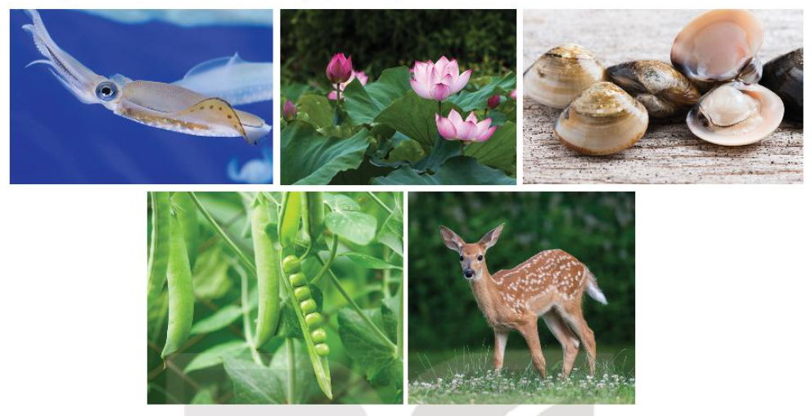
II. HỆ THỐNG PHÂN LOẠI SINH VẬT
Quan sát một số đại diện sinh vật và cho biết chúng đã được phân loại như thế nào?

Slide 10
II. HỆ THỐNG PHÂN LOẠI SINH VẬT
- Hệ thống phân loại sinh vật là hệ thống phân loại cơ bản, có thể phân chia thành các mức khác nhau.
- Sinh vật được phân loại thành các đơn vị khác nhau từ thấp đến cao:
Loài
Chi
Họ
Giới
Ngành
Lớp
Bộ

Slide 11
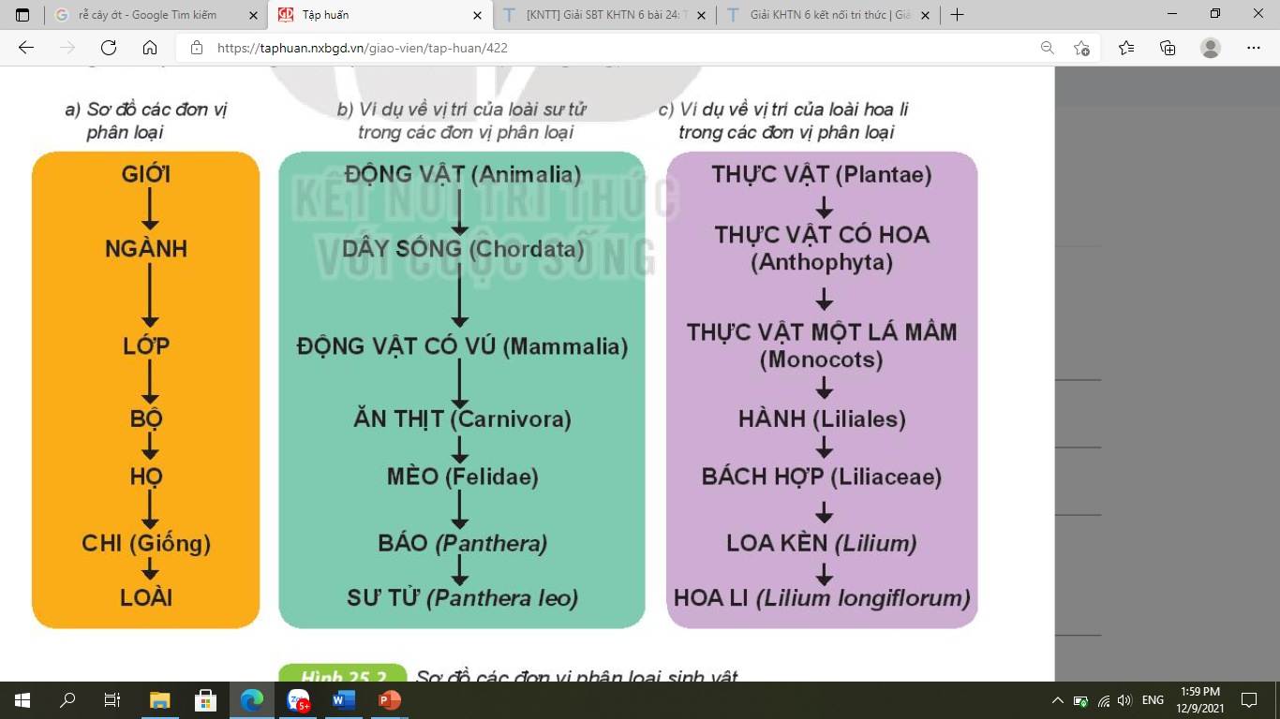
Sơ đồ phân loại loài sư tử
Sơ đồ phân loại loài hoa li

Slide 12
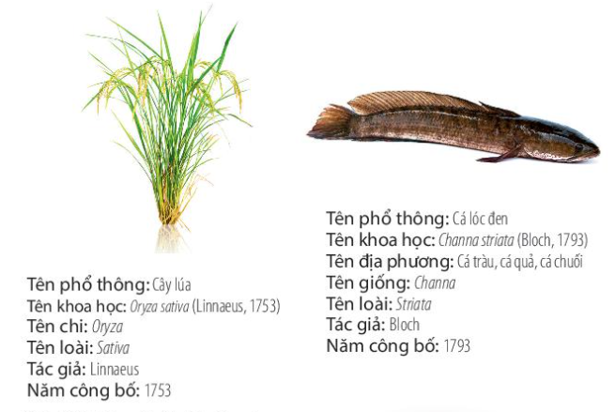
Tìm hiểu cách gọi tên loài
Quan sát hình và cho biết sinh vật có những cách gọi tên nào?

Slide 13
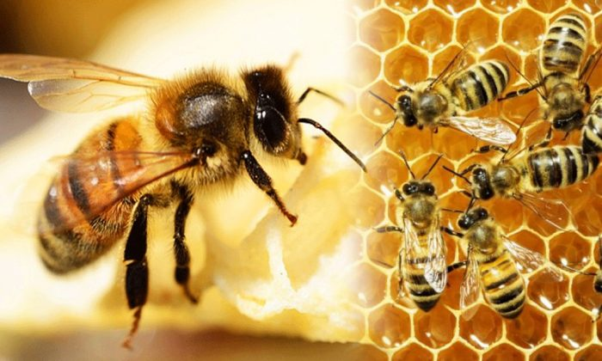
Cách gọi tên sinh vật
- Tên địa phương: cách gọi truyền thống của người dân bản địa theo vùng miền, quốc gia.
- Tên khoa học: cách gọi tên một loài sinh vật theo giống và tên loài.
Tên khoa học của ong mật: Apis cerana
+ Apis: tên giống
+ Cerana: tên loài thuộc giống

Slide 14
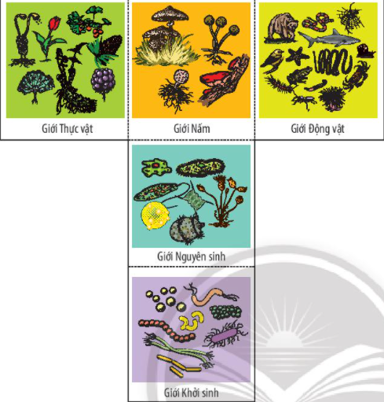
III. GIỚI VÀ HỆ THỐNG PHÂN LOẠI NĂM GIỚI
Quan sát hình ảnh và cho biết sinh vật được chia thành mấy giới?

Slide 15
Sinh vật được chia thành 5 giới:
Giới Thực vật
Đại diện: cây cam
Giới Nấm
Đại diện: nấm rơm
Giới Động vật
Đại diện: gấu
Giới Nguyên sinh
Đại diện: trùng giày
Giới Khởi sinh
Đại diện: vi khuẩn

Slide 16

TRÒ CHƠI ĐOÁN HÌNH
Quan sát hình ảnh các sinh vật dưới đây và đoán xem chúng thuộc giới nào?

Slide 17
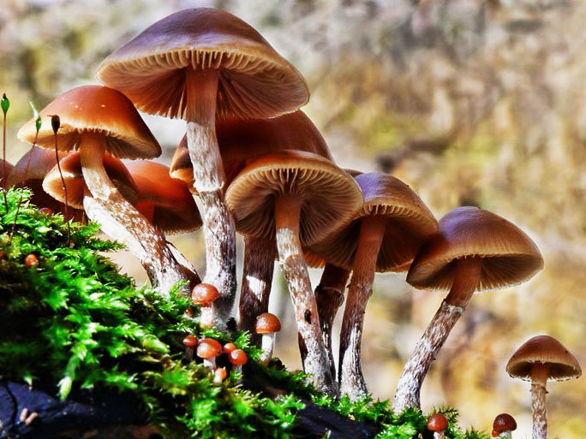
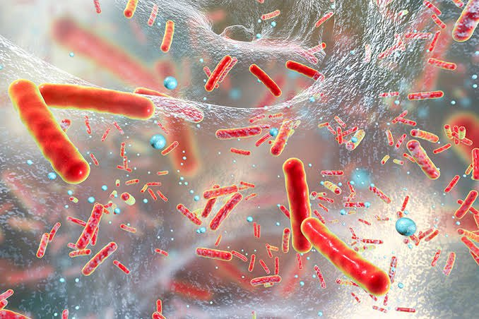
Giới Nấm
Giới Khởi sinh

Slide 18
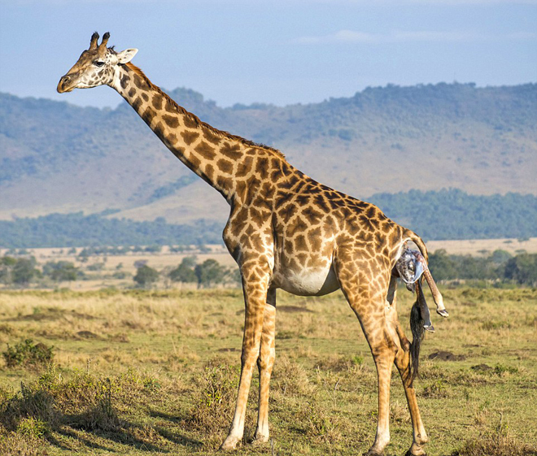
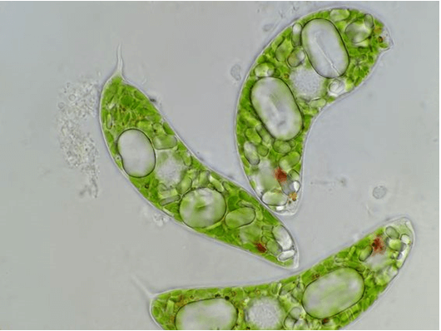
Giới Nguyên sinh
Giới Động vật

Slide 19

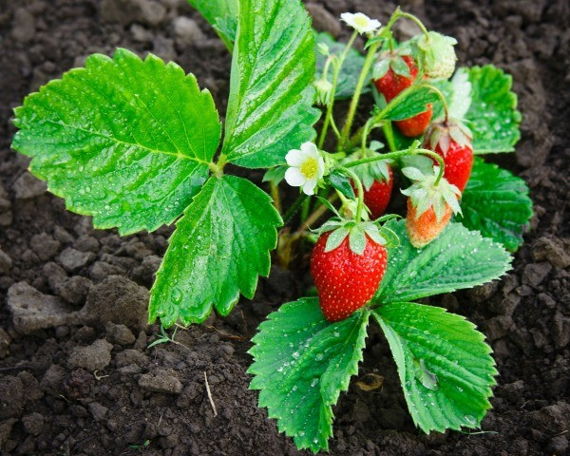
Giới Thực vật

Slide 20

III. GIỚI VÀ HỆ THỐNG PHÂN LOẠI NĂM GIỚI
Em có thể phân biệt 5 giới sinh vật bằng cách nào?

Slide 21
III. GIỚI VÀ HỆ THỐNG PHÂN LOẠI NĂM GIỚI
Dựa vào đặc điểm tế bào, cách tổ chức cơ thể, kiểu dinh dưỡng,…

Slide 22
LUYỆN TẬP
Câu 1. Vì sao cần phải phân loại thế giới sống?
A
Để đặt và gọi tên các loài sinh vật khi cần thiết.
B
Để xác định số lượng các loài sinh vật trên Trái Đất.
C
C
Để xác định vị trí của các loài sinh vật, giúp cho việc tìm ra chúng trở nên để dàng hơn.
D
Để thấy được sự khác nhau giữa các loài sinh vật.

Slide 23
LUYỆN TẬP
Câu 2. Thế giới sinh vật được chia vào các bậc phân loại từ nhỏ đến lớn theo trật tự:
loài - chi - họ - bộ - lớp - ngành - giới
loài - chi - họ - bộ - lớp - ngành - giới
loài - họ - chi - bộ - lớp - ngành - giới
giới - ngành - bộ - lớp - họ - chi - loài
giới - họ - lớp - ngành - bộ - chi - loài

Slide 24

LUYỆN TẬP
Câu 3. Cách gọi truyền thống của người dân bản địa theo vùng miền, quốc gia là tên gọi gì?
A. Tên khoa học
B. Tên vùng miền
C. Tên phổ thông
D. Tên địa phương

Slide 25
LUYỆN TẬP
Câu 4. Tiêu chí nào sau đây được dùng để phân loại sinh vật?
(1) Đặc điểm tế bào.
(2) Mức độ tổ chức cơ thể.
(3) Môi trường sống.
(4) Kiểu dinh dưỡng.
(5) Vai trò trong tự nhiên và thực tiễn.
A. (1),(2), (3), (5)
B. (2), (3), (4), (5)
C. (1), 2), (3), (4)
D. (1), (3), (4), (5)
C. (1), (2), (3), (4)

Slide 26


VẬN DỤNG
Câu 1. Tên khoa học của loài người là:
Homo sapiens Linnaeus, 1758
Hãy xác định tên giống, loài, tác giả, năm tìm ra loài?

Slide 27

VẬN DỤNG
Tên giống, loài, tác giả, năm tìm ra loài:
- Tên giống: Homo
- Tên loài: sapiens
- Tác giả: Linnaeus
- Năm tìm ra: 1758

Slide 28

VẬN DỤNG
Câu 2. Trong các loài động - thực vật sau, loài nào được gọi theo tên địa phương, loài nào được gọi theo tên khoa học?
con thằn lằn, canis lupus familiaris, cây hoa ngũ sắc, felis catus, cây chuối...

Slide 29
VẬN DỤNG
Sinh vật được gọi theo tên địa phương: canis lupus familiaris, felis catus.
Sinh vật được gọi theo tên phố thông: con thằn lằn, cây hoa ngũ sắc, cây chuối.

Slide 30

HƯỚNG DẪN VỀ NHÀ
01
02
Vẽ sơ đồ tư duy để củng cố bài học.
Đọc và chuẩn bị trước bài 26: Khoá lưỡng phân.

Slide 31


CẢM ƠN CÁC EM ĐÃ LẮNG NGHE BÀI GIẢNG!

